Slide 1

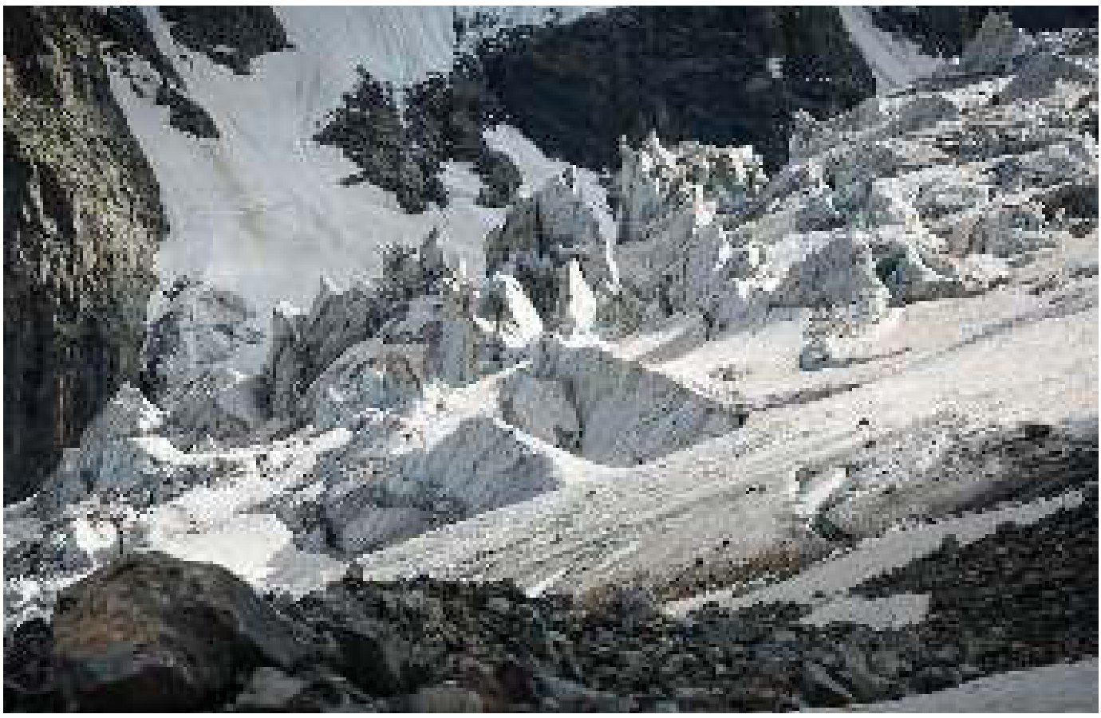
ШКОЛА АЛЬПИНИЗМА · МОДУЛЬ 2 · УРОК 2.3
Высота
и опасности
гор
Как меняется среда с высотой
и от чего мы защищаемся
Сераки на леднике Гумачи, Адыр-су
Схемы и фото — из пособия «Школа альпинизма».
Дополнения — из открытых источников. Не допуск и не аттестация.
Notes:
Здравствуйте! Этот урок о том, как с высотой меняется горная среда и какие опасности она несёт. Сначала разберём высотные пояса. Потом поделим опасности на две группы — те, что зависят от нас, и те, что от нас не зависят, — и пройдём их по очереди: камнепады, карнизы, обвалы, сели, реки и землетрясения. Грозе посвящён отдельный урок в модуле о погоде, сераки мы разобрали вместе с ледниками, а лавинам отведён целый модуль. Урок не является допуском и не заменяет аттестацию.

Slide 2
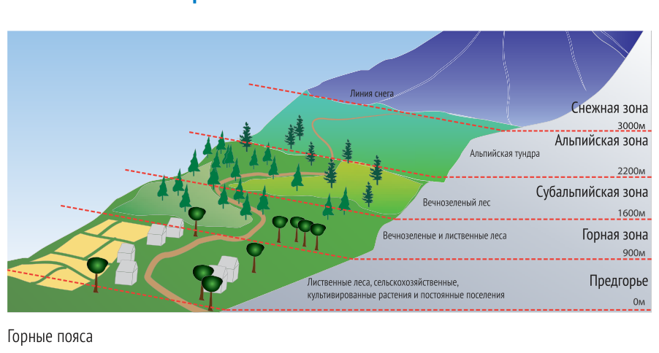
01 · ВЫСОТНЫЕ ПОЯСА
Каждые 100 м вверх — как 100 км на север
1
−6 °C на каждый километр подъёма
2
Пять основных высотных поясов
3
Альпийский пояс: Альпы 2200 м, Кавказ 2800 м
Пособие «Школа альпинизма», с. 48
02 / 10
Notes:
Чем выше, тем ниже давление и температура и тем сильнее солнце. В среднем на каждый километр подъёма воздух становится холоднее примерно на шесть градусов. Поэтому в горах растения и животные меняются по высотным поясам — на схеме их пять, от леса до вечных снегов. Удобно запомнить так: каждые сто метров набора высоты — примерно как сто километров на север. Поднимаясь на Эльбрус от подножия до ледников, вы проходите все климатические зоны континента. Граница альпийского пояса в Альпах проходит на высоте около двух тысяч двухсот метров, на Восточном Кавказе — около двух тысяч восьмисот, а в Гималаях выше трёх тысяч шестисот.

Slide 3
02
Два вида опасностей
Камни и карнизы
ЧАСТЬ
Опасности гор
Обвалы, сели, реки
03 / 10
Notes:
Теперь об опасностях. Посмотрим, от чего мы защищаемся и что можно сделать, если опасность нельзя отменить.

Slide 4
02 · ОПАСНОСТИ ГОР
Опасность бывает двух видов
Субъективные
Объективные
Что делать
1
Ошибки в технике и снаряжении
1
Камнепады, лавины, сераки
1
Субъективные — убрать обучением
2
Слабая подготовка
2
Гроза и непогода
2
Объективные — обойти по месту и времени
3
Неподходящий маршрут
3
Реки, землетрясения
3
Чем дольше под угрозой, тем выше риск
Пособие «Школа альпинизма», с. 49
04 / 10
Notes:
Опасности в горах делят на две группы. Субъективные зависят от нас: неверно выбранный технический приём, неисправное снаряжение, слабая подготовка, маршрут не по силам. Их уменьшают обучением, тренировкой и честной оценкой своих возможностей. Объективные связаны с самой горной средой: камнепады, лавины, сераки, гроза, реки, землетрясения. Отменить их нельзя, и предсказать трудно. Но можно управлять тем, где и когда мы с ними встречаемся. Полезно помнить простую мысль: риск зависит не только от силы опасности, но и от того, сколько времени вы под ней проводите. Поэтому опасные места выбирают с умом, проходят быстро и в правильное время суток.

Slide 5
02 · ОПАСНОСТИ ГОР
Камнепад: время, каска, внимание
Утро
Каска
Тишина
лучшее время пройти опасный участок — камни ещё скованы морозом
на скалах, осыпях, моренах и в кулуарах — всегда
на снегу и траве падающий камень может быть не слышен
Пособие «Школа альпинизма», с. 49
05 / 10
Notes:
Камни падают и с отвесных стен, и с некрутых склонов. Главная причина — перепад температур. Вода затекает в трещины, ночью замерзает и расширяет их, а днём солнце растапливает лёд — и камень освобождается. Ещё камни вытаивают из снега, лежат неустойчиво, а иногда их сбивают животные или люди выше вас. Поэтому опасные участки проходят рано утром, пока склон скован морозом: днём, когда солнце прогреет скалы, камнепадов больше. Каска на скалах, осыпях, моренах и в кулуарах — обязательно. И помните: на снежном или травяном склоне камень летит почти беззвучно, поэтому смотрите вверх и предупреждайте криком «Камень!».

Slide 6
02 · ОПАСНОСТИ ГОР
Русла камнепадов и что делать
Где
Когда
Действия
1
Кулуары и желоба
1
Вторая половина дня
1
Крик «Камень!» — всем
2
Осыпи и морены
2
После дождя, в оттепель
2
В укрытие или к стене
3
Подножия стен и сбросов
3
Когда выше идут люди
3
В кулуаре — у борта
Пособие «Школа альпинизма», с. 47–49; банк аттестации ФАР
06 / 10
Notes:
Чаще всего руслом камнепада служат кулуары и осыпи. В желоб кулуара собирается всё, что падает со склона, а осыпь — это камни, которые уже упали и всё ещё лежат неустойчиво. Опасны и подножия стен и сбросов. Наибольшая опасность — во второй половине дня, когда солнце прогрело склоны и растопило лёд, который ночью держал камни. Так и отвечают на аттестации. Опасность растёт после дождя, в оттепель и тогда, когда выше вас идёт другая группа или пасутся туры. Что делать. Увидели или услышали камень — громко кричите «Камень!», даже если не уверены, куда он летит. Те, кто ниже, не бегут вниз по линии падения, а уходят в укрытие под нависание или прижимаются к стене, закрывая голову. В кулуаре группа идёт либо плотно, чтобы сбитый камень не успел разогнаться, либо по одному, от укрытия к укрытию, вдоль борта, а не по дну.

Slide 7
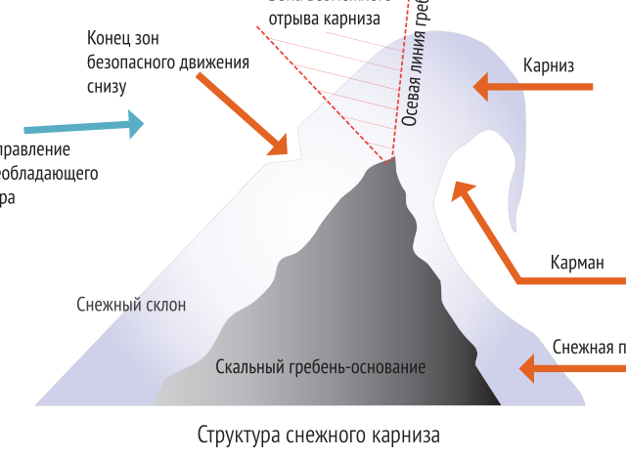
02 · ОПАСНОСТИ ГОР
Карниз: по гребню — с запасом
1
Карниз рушится в любое время, даже под весом человека
2
Идём ниже вероятной линии отрыва
3
Сорвался напарник — прыгаем на другую сторону гребня
Пособие «Школа альпинизма», с. 50
07 / 10
Notes:
Снежный карниз — это снег, который ветер перевалил через гребень и навесил над склоном. Как и серак, карниз может обрушиться в любой момент, в том числе под весом человека. На схеме видно, что линия отрыва проходит не по краю, а гораздо ближе к гребню, чем кажется сверху. Поэтому по гребню с карнизами идут с запасом, ниже вероятной линии отрыва, и не стоят под карнизом снизу. И одно правило для связки: если напарник падает вместе с карнизом на одну сторону гребня, второй прыгает на другую — так верёвка через гребень удержит обоих.

Slide 8
02 · ОПАСНОСТИ ГОР
Обвал, оползень, сель
Обвал
внезапное обрушение массы пород со склона
Оползень
медленное или быстрое сползание грунта по склону
Сель
грязекаменный поток в русле после ливня или прорыва озера
Пособие «Школа альпинизма», с. 49–52; МЧС России
08 / 10
Notes:
Ещё три опасности, которые связаны с водой и разрушением склонов. Обвал — внезапное обрушение большой массы пород. Оползень — сползание грунта по склону, часто после затяжных дождей. А сель — грязекаменный поток, который несётся по руслу горной реки после ливня или прорыва ледникового озера. Сель приходит внезапно и сметает всё на пути. Поэтому в сильный дождь и после него не ставят лагерь в руслах, на конусах выноса и у подножия свежих осыпей. Если слышите нарастающий гул в русле — сразу поднимайтесь на склон, вбок от потока, а не вниз по долине.

Slide 9
02 · ОПАСНОСТИ ГОР
Реки и землетрясения
2–15 м/с
Утро
Обвалы
скорость горных рек — поток легко сбивает с ног
воды меньше всего; к вечеру река поднимается
после толчков — сели и оползни, уходим с осыпей и кулуаров
Пособие «Школа альпинизма», с. 51–52
09 / 10
Notes:
Горные реки текут со скоростью от двух до пятнадцати метров в секунду. Даже по колено такой поток легко сбивает человека с ног, а ледяная вода быстро отнимает силы. Уровень реки меняется в течение дня: утром, пока ледники ещё не начали таять, воды меньше и течение слабее, а к вечеру река поднимается. Поэтому переправы планируют на утро. Как переправляться, разберём в отдельном модуле. Ещё одна объективная опасность — землетрясения. Сами толчки в горах редко опасны напрямую, но они вызывают обвалы, сели и оползни. Во время и после землетрясения уходите с осыпей, снежных склонов и из скальных кулуаров, держитесь подальше от построек.

Slide 10
Главное из урока
Запомнить
Дальше
Только очно
1
−6 °C на каждый километр
1
Тест модуля 2: 15 вопросов, зачёт — 12
1
Движение под камнепадом
2
Объективное — обходим местом и временем
2
Работа на гребне с карнизами
2
Симулятор: две ситуации
3
Переправы
3
В русле в ливень не стоим
Урок не допуск, не квалификация и не официальный экзамен ФАР.
10 / 10
Notes:
Подведём итог. Каждые сто метров вверх — как сто километров на север, а воздух холоднее примерно на шесть градусов на километр. Субъективные опасности мы убираем обучением и честной оценкой своих сил. Объективные — камни, карнизы, обвалы, сели, реки — отменить нельзя, но их можно обойти правильным местом и временем: опасные участки проходим рано и быстро, по гребню с карнизом идём с запасом, в ливень не стоим в руслах. Теперь — тест модуля и симулятор.

